Slide 1


Slide 2
ÍNDICE
JORNADA EN EL SECTOR PÚBLICO
2. ACTIVIDADES 2023
3. PLAN DE TRABAJO 2024

Slide 3
JORNADA EN EL
SECTOR PÚBLICO
DIFERENCIAS CON SECTOR PRIVADO

Slide 4

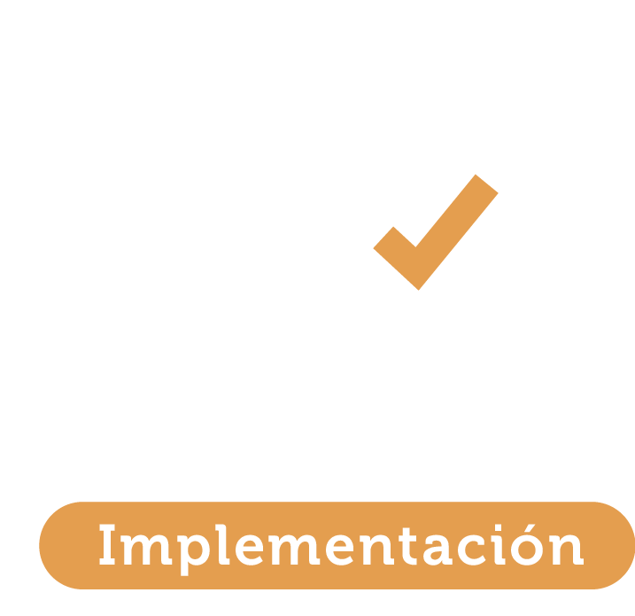
JORNADA 4x3
Permite distribución de jornada ordinaria de 40 horas semanales en 4 días de trabajo (10 horas diarias), otorgando 3 días de descanso.

Slide 5


JORNADA EXCEPCIONAL
Regla especial que permite mantener jornadas de hasta 42 horas semanales en promedio por ciclo.
El exceso sobre 40 horas se compensa con días de descanso adicional. Esta propuesta surge de un diálogo bipartito entre trabajadores y empleadores del sector.
Regulación anterior
La Dirección del Trabajo cuenta con 30 días para resolver autorizaciones de jornadas excepcionales.
Hasta 45 horas semanales
Ley 40 Horas
40 horas
2 horas
= días de descanso adicional
42 horas semanales promedio

Slide 6

REGLA DE GRADUALIDAD
Definición de la gradualidad en que se implementará la reducción de jornada.
Gradualidad | Sector Privado | Sector Público
2023 | 45 horas | 44 horas
2024 | 44 horas | 44 horas
2026 | 42 horas | 42 horas
2028 | 40 horas | 40 horas

Slide 7

JORNADAS ESPECIALES
SECTOR TRANSPORTE
Choferes de vehículos de carga terrestre interurbana.
Tripulación ferrocarriles.
Chofer o auxiliar de los servicios de transporte rural colectivo de pasajeros.
Choferes y auxiliares de la locomoción colectiva interurbana.
Tripulantes de vuelo y cabina.

Slide 8


NORMAS
TRANSITORIAS
NO AFECTACIÓN DE REMUNERACIONES
Queda de forma expresa que la aplicación de la ley no puede representar una disminución de las remuneraciones de los trabajadores y las trabajadoras.
AJUSTES A LOS CONTRATOS Y EN LA JORNADA DE TRABAJO
Se consagra que la reducción operará por el solo
ministerio de la ley, sin necesidad de realizar modificaciones, sin perjuicio del deber del empleador de actualizar los contratos.

Slide 9
ACTIVIDADES 2023

Slide 10

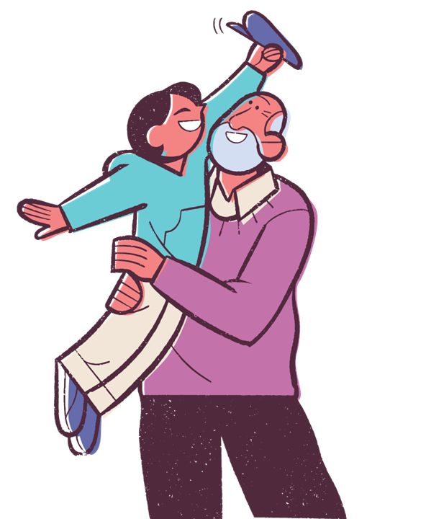

Mesa 40 Horas Sector Público
Primera etapa: creación de 4 mesas de trabajo sectoriales
ADMINISTRACIÓN CENTRAL
SECTOR SALUD
SECTOR EDUCACIÓN
MUNICIPAL
JORNADAS ORDINARIAS
ATENCIÓN PRIMARIA
EDUCACIÓN PARVULARIA
JORNADAS ESPECIALES
ESTABLECIMIENTOS ASISTENCIALES
EDUCACIÓN ESCOLAR
LEY MÉDICA
EDUCACIÓN SUPERIOR
SEREMIS

Slide 11
IDENTIFICACIÓN
CASOS ESPECIALES
Servicio | Subsecretaría
Servicio Agrícola Ganadero (SAG) | Subsecretaría de Agricultura
Servicio Nacional de Protección Especializada a la Niñez y Adolescencia | Subsecretaría de la Niñez
Servicio Nacional de Aduanas | Subsecretaría de Hacienda
Gendarmería de Chile | Subsecretaría de Justicia
Servicio Médico Legal (SML) | Subsecretaría de Justicia
Servicio Nacional de Menores (SENAME) | Subsecretaría de Justicia
Dirección de Vialidad | Subsecretaría de Obras Públicas
Servicio Nacional de Prevención y Respuesta ante Desastres (SENAPRED) | Subsecretaría del Interior
Dirección General de Aeronautica Civil (DGAC) | Subsecretaría de Fuerzas Armadas
Servicio Nacional de Pesca y Acuicultura | Subsecretaría de Pesca y Acuicultura
Servicio de Reinserción Social Juvenil | Subsecretaría de Justicia

Slide 12
Otros Casos
Contraloría General de la Républica
Banco Central
Consejo Nacional de Televisión
Ministerio Público
Tribunal Constitucional
Servicio Electoral
Consejo para la Transparencia
Gobiernos Regionales
Poder Judicial
Congreso Nacional

Slide 13
PLAN DE TRABAJO 2024
Continuidad mesas sectoriales entre abril y mayo.
Mesas técnicas de levamiento normativo: marzo y abril.
Trabajo con órganos autónomos y otros poderes del Estado: abril y mayo.
Ingreso primer proyecto de ley: junio.

Slide 14


